Slide 1
Animation之普通帧动画
2
0
1
8

Slide 2
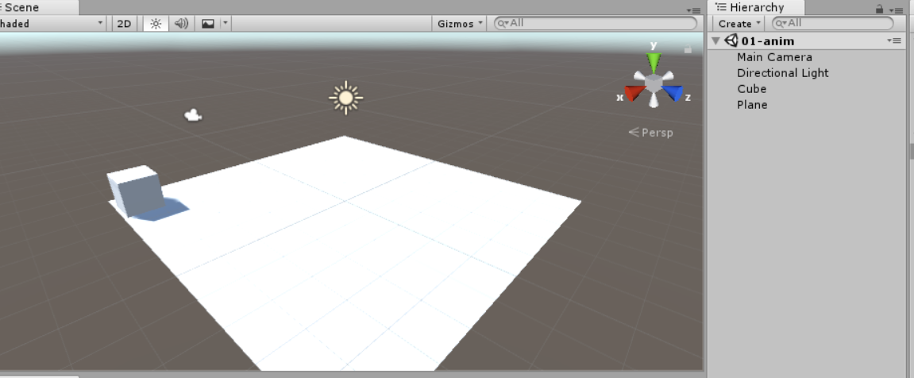
步骤1
1.创建一个3D工程，命名为AnimationProject
2.新建场景为01-anim
3.创建一个cube和plane.其中cube放置在plane上，Y轴为0.5

Slide 3
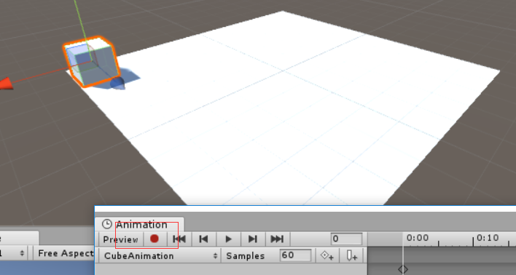
步骤2
1.选中cube，点击window->animation->create 新建cube动画，命名为cubeAnimation
2.点击Animation界面的录制按钮制作帧动画

Slide 4
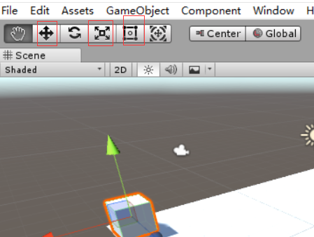
步骤3
1.在第1帧，通过移动,旋转和拉伸工具，建立关于位置，选择和拉伸的关键帧

Slide 5
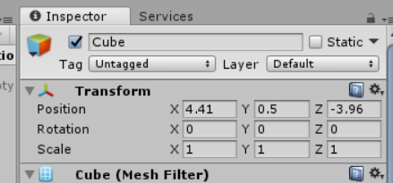
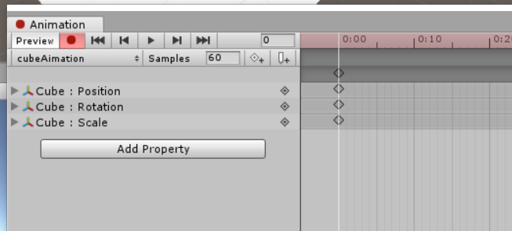
步骤4
2.方法二，在第1帧，通过Transform组件的改变，建立关于位置，选择和拉伸的关键帧。（只需要任意改动position，rotation,scale，每个的其中一个坐标，再改回来即可。

Slide 6
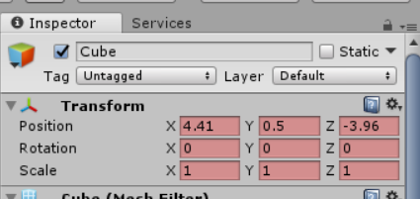
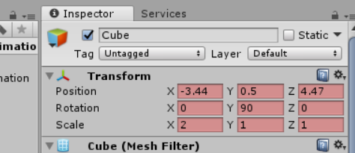
步骤5
1.在第60帧，把cube移动到想要移动的位置，同时让其Y轴旋转90度，并使x轴拉伸为原来的一倍
下图为始末transform,点击播放查看效果

Slide 7
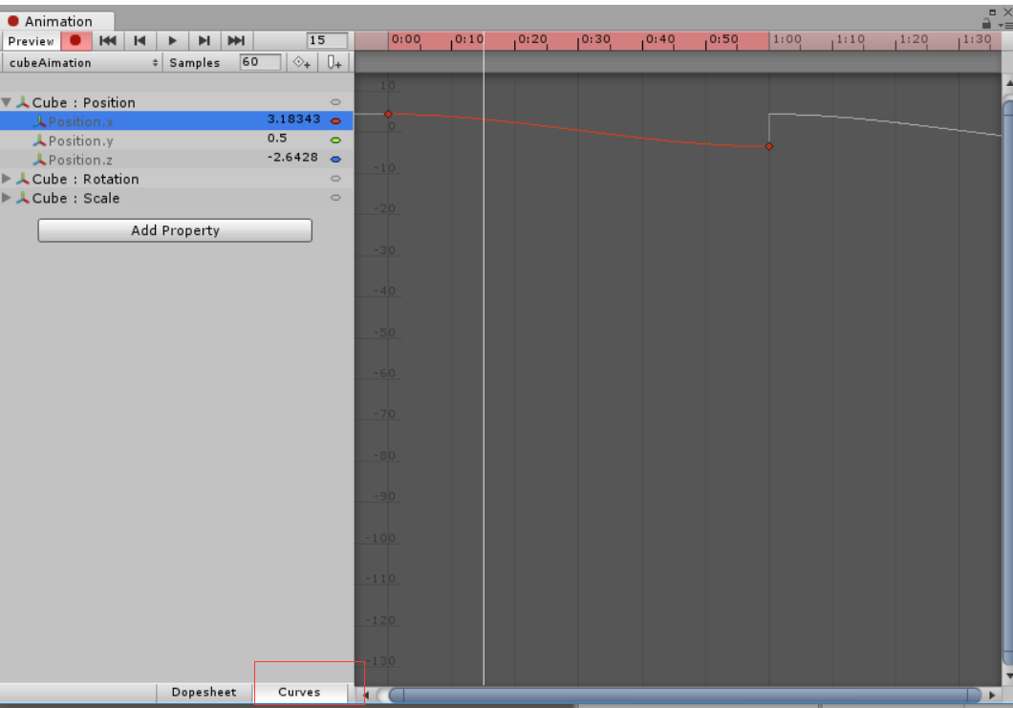
步骤6
1.点击curves查看曲线，可手动改变

Slide 8
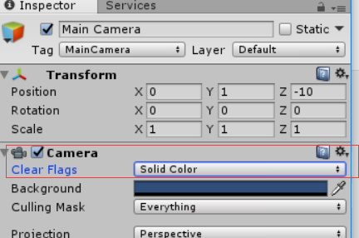
步骤7
1.选中main camera，并设置属性为solider color

Slide 9
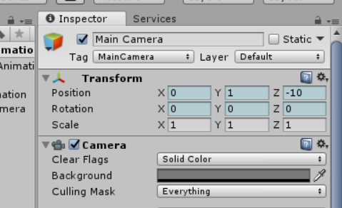
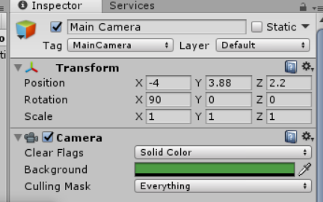
步骤8
1.选中main camera ,按照之前的办法创建动画，命名为cameraAnimation
2.点击录制按钮，通过transform上的position,rotation，和background数值变动（再改回来），在第一帧创建关键帧。
下图为第一帧和第60帧的transform效果，实现相机的移动旋转和变色效果

Slide 10
Thanks. And Your Slogan Here.
Speaker name and title
www.islide.cc
THANKS

